Slide 1
Estudando para o Enem de forma invertida
E.E.E.F.M. ´´ Professora Filomena Quitiba ``
Nome: Gustavo Wilson
Prof.: Lucas Xavier
2°ano-m1

Slide 3
Competências e habilidades
M6-Entender métodos e procedimentos próprios das ciências naturais e aplica- los a diferentes contextos.
M2-Identificar a presença e aplicar as tecnologias associadas às ciências naturais em diferentes contextos relevantes para sua vida pessoal.
H16 - Relacionar informações apresentadas em diferentes formas de linguagem e representação usadas nas Ciências, como texto discursivo, gráficos, tabelas, relações matemáticas ou linguagem simbólica.

Slide 4
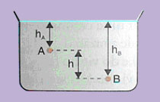
Conceitos da Física : A lei de Stevin
PA = d g hA PB = d g hB

Slide 5
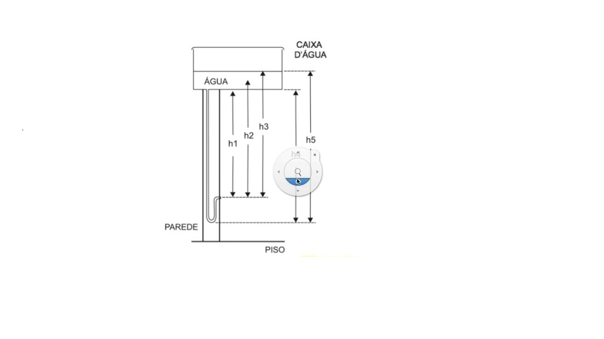
Questão do Enem : 2012-87
87 C O manual que acompanha uma ducha higiênica informa que a pressão mínima da água para o seu funcionamento apropriado é de 20 kPa. A figura mostra a instalação hidráulica com a caixa d’água e o cano ao qual deve ser conectada a ducha.

Slide 6
O valor da pressão da água na ducha está associado à altura
a)h1. b) h2. c) h3. d) h4. e) h5.

Slide 7
Resolução
p = μágua g h3

Slide 8
FIM

